Slide 1
小 小 攝 影 師
五年義班 2號
沈昊佑
指導：爸爸和媽媽
麻豆：妹妺

Slide 2
動機：我看到爸爸拍的照片很漂亮，所以我也想拍的和爸爸拍的一樣漂亮。
動機與目標
目標：學會如何構圖設定拍照。

Slide 3
攝影三要素
第一是ISO：ISO感光度表示CMOS感測器對光線的敏感度，ISO感光度較高，
即表示對光線的敏感度較高，但高ISO感光度拍攝的照片更
容易產生雜訊。
第二是快門：主要控制曝光持續的時間，快門時間長，進光量越多。
第三是光圈：1. 調節進入相機機身的光線量。
2. 控制對焦範圍（ 景深 ）的大小，或背景或前
景中的模糊程度。

Slide 4
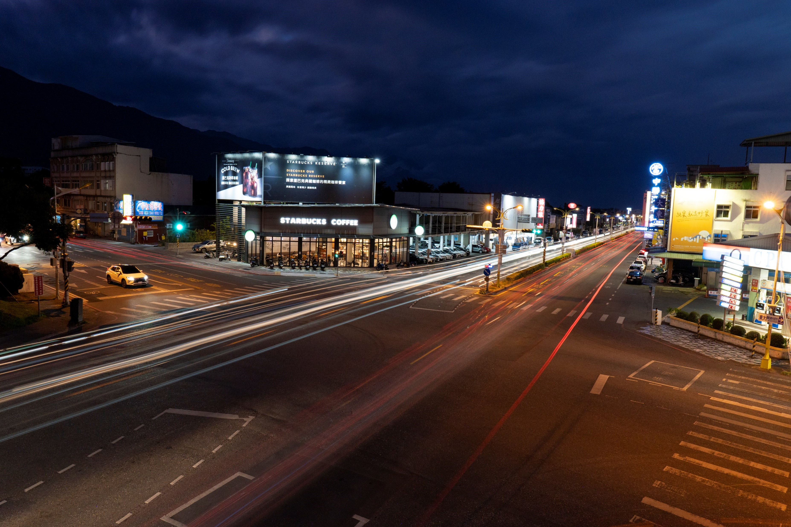
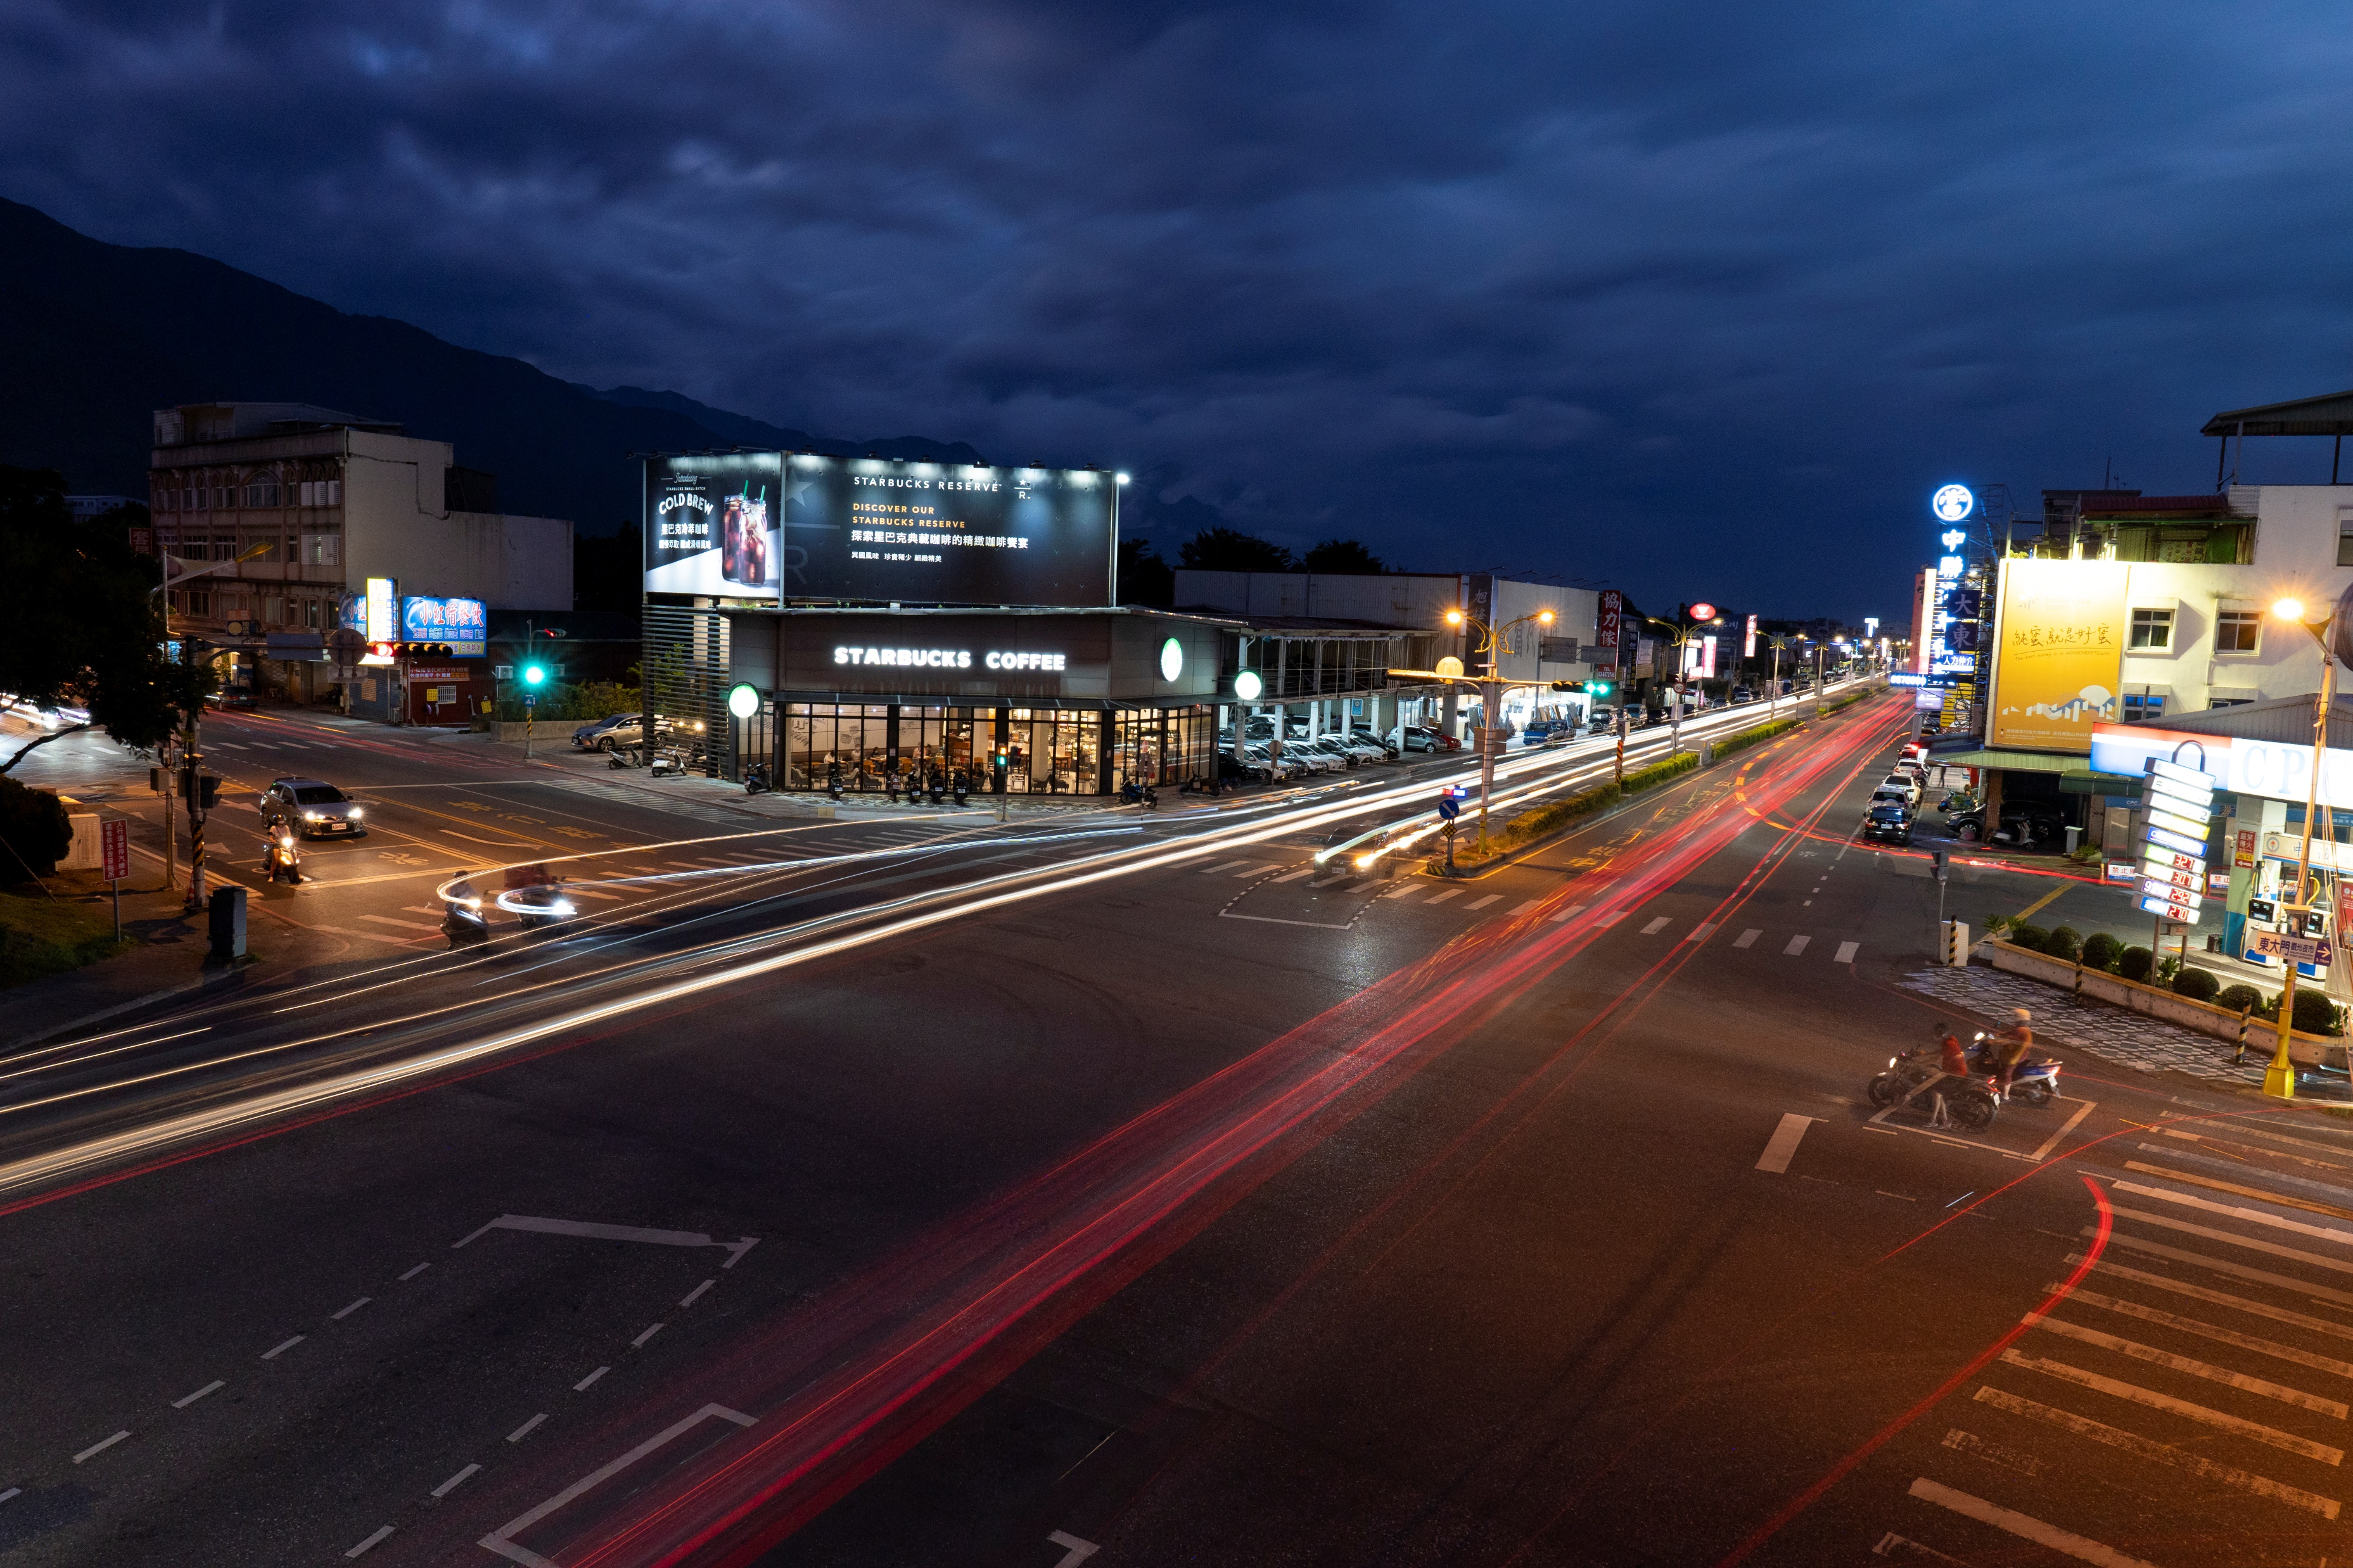
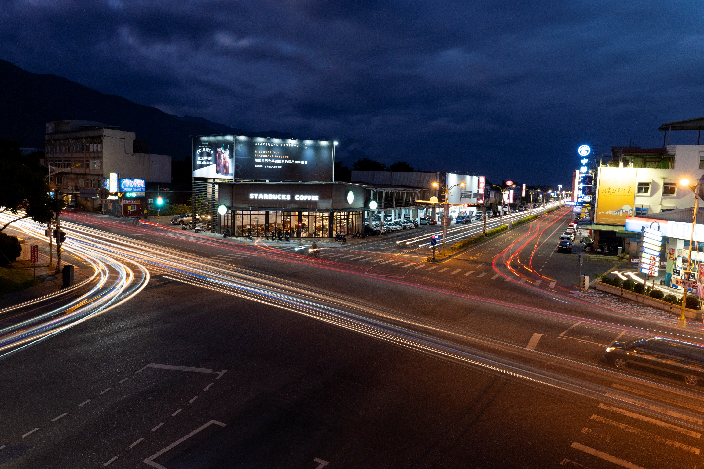

Slide 5
這是我在慈濟前天橋上拍的，因為車輛經過的光線很美，但單一照片光條不足，所以使用Photoshop軟體把５張合成１張，因為是車輛的燈光，所以叫車軌。
照相設定
ISO：400
光圈：f/7.1
快門：30秒

Slide 6
這是我們先挖一條沙坑，由裡面往外拍的。
照相設定
新城的海邊
ISO：100
光圈：f/5.6
快門：1/1000秒

Slide 7
這是我拍妹妹跳起來的， 感覺好像在天上跳下來！
新城的海邊
照相設定
ISO：100
光圈：f/4.5
快門：1/500秒

Slide 8
新城的海邊 拍起來很有日式的感覺。
照相設定 :
ISO：100
光圈：f/3.5
快門：1/1600秒

Slide 9
這是我妹妹在樹林裡，我就從外面拍進去。
新城的海邊
照相設定：
ISO：100
光圈：f/2.8
快門：1/250秒

Slide 10
鹽寮魚港夜拍 照相設定 ISO：800 光圈：f/2.8 快門：15秒
這是我們從高雄回花蓮時看到天氣很好所以停下來拍銀河。

Slide 11
2022/07/13 正好是今年最大的超級月亮 月光正好在海上，形成一道美麗的月光。
花蓮化仁海堤
照相設定：
ISO：800
光圈：f/13
快門：15秒

Slide 12
台南黃金海岸 照相設定： ISO：400 光圈：f/16 快門：1/3秒
這是我在台南下午的海邊拍藍色天空。

Slide 13
高雄烏林投步道 遠方是海上煤炭 輸送帶，運送煤 炭到興達發電廠。
照相設定：
ISO：100
光圈：f/22
快門：1/5秒

Slide 14
心 得
我要謝謝爸爸和媽媽的指導和妹妹當我的模特兒，我才會設定相機。

Slide 15
謝謝大家

